Slide 1
מגדר ושוויון בין המינים
רוני מנט

Slide 2
משימה
ענו לשאלות הבאות באופן
אישי, ללא התייעצויות,
בצ'אט השיעור.

Slide 3
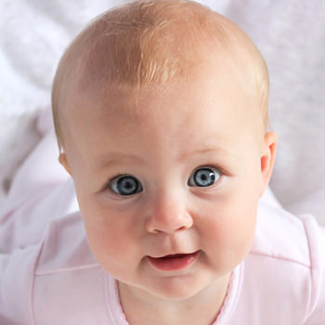
משימה
בעוד כשבועיים נגה ואיתי יחגגו את יום הולדתם הראשון. ענו לגבי כל אחד על השאלות הבאות לקראת מסיבת יום ההולדת:
איזו מתנה תקנו לנגה ליום ההולדת?
איזו מתנה תקנו לאיתי ליום ההולדת?
במה נגה אוהבת לשחק?
במה איתי אוהב לשחק?
אילו תכונות אופי לדעתכם יש לאיתי?
אילו תוכנות אופי לדעתכם יש לנגה?
נגה
איתי

Slide 4
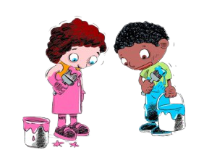
דיון
האם מצאתן/ם הבדלים בין התשובות לאיתי לנוגה?
ממה נובעים ההבדלים?
נסו להיזכר באירוע שבו אמרו לכן/ם: "זה של בנים" או "זה של בנות".
מה הרגשתן/ם? כיצד הגבתן/ם?
ממתי, לדעתכן/ם, מערכת הציפיות הזו מתחילה? הסבירו.

Slide 5
מגדר בגיל הרך

Slide 6
מושגים
מין
מושג המתאר את הזכר או הנקבה, על-פי מאפיינים פיזיולוגיים
ואנטומיים (כגון: כרומוזומים ואיברי רבייה‎)‎.
מגדר
מגדר הוא ההבחנה בין תפקידי הגבר לתפקידי האישה
בחברה. לדוגמה: מורה היא אישה וטכנאי הוא גבר.

Slide 7
"כמו בת"

Slide 8
מהו מגדר?

Slide 9
מושגים - המשך
סטריאוטיפים מגדריים
סטריאוטיפים מגדריים הינם מאפיינים "גבריים" ו"נשיים" שמקורם בעמדות, אמונות, קביעות
ותפיסות המבוססות על הסקת מסקנות שאינן אמפיריות.
אפשר להגדיר סטריאוטיפים מגדריים גם כתבניות חשיבה שגורות, נוקשות וכוללניות, המייחסות
לגבר או לאישה אפיונים, תכונות אישיות והתנהגויות "טיפוסיות" בשל מינם הביולוגי, מבלי לבחון
אותם מול מציאות קונקרטית כלשהי.
התכונות הנתפסות כגבריות הן, בין היתר, אגרסיביות, שאפתנות, מנהיגות, תחרותיות, אתלטיות,
נכונות לקחת סיכונים, אסרטיביות ודומיננטיות.
התכונות הנתפסות כנשיות הן, בין היתר, ביישנות, חום, רכות, עדינות, רגישות, עזרה לזולת,
אינטואיציה ואסתטיקה.

Slide 10
סטריאוטיפיים מגדריים

Slide 11
יום האישה הבינלאומי
מדי שנה, ב-8 במרץ​, מצוין יום האישה הבינלאומי בארגון האומות
המאוחדות ובמדינות רבות בעולם, ביניהן ישראל.
ביום האישה הבינלאומי מציינים את המאבק למען שוויון זכויות לנשים
ואת מאבק הנשים לצדק, לשלום ולקדמה. יום זה מוקדש לבחינת
ההשתלבות של נשים בכלכלה, בפוליטיקה ובחברה ולציון הישגיהן
בתחומים אלו. מאז ראשית המאבק על זכויות הנשים נעשתה כברת דרך בהשוואת המצב החוקי של נשים לזה של גברים.

Slide 12
מדד המגדר

Slide 13
"לא תעצרו אותנו"

Slide 14
משימת סיכום
כתבו ב"פדלט" על אישה משמעותית
בחייכם/ן וספרו מה עושה אותה
למשמעותית עבורכם/ן.
ניתן להוסיף תמונה.

